Slide 1



















Slide 2

Thứ … ngày … tháng … năm
…

Slide 3



Kể được về một kỉ niệm đáng nhớ.

Slide 4



Slide 5


Slide 6

Kể về một kỉ niệm

Slide 7
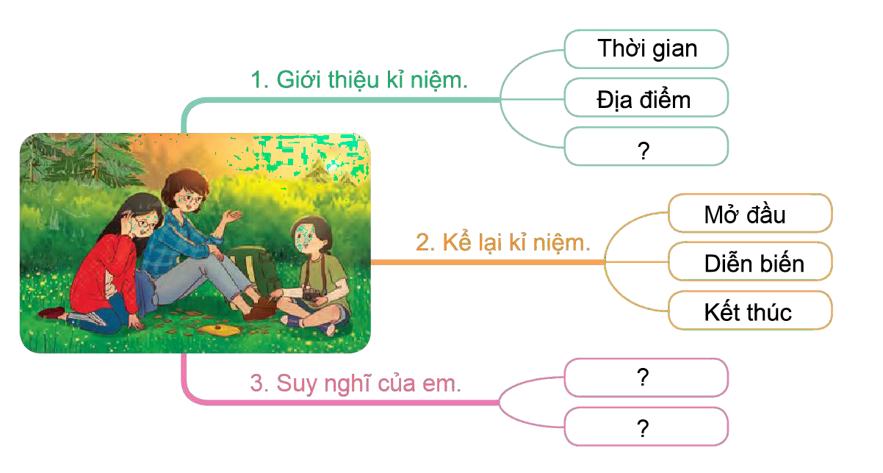
Chia sẻ với bạn về một kỉ niệm đáng nhớ của em với người thân hoặc bạn bè, thầy cô,... dựa vào gợi ý:
Em chọn chia sẻ về kỉ niệm nào?
Em nhớ những gì về kỉ niệm đó?

Slide 8




Slide 9


Phân công
nhiệm vụ
Nhóm
trưởng
Báo cáo viên
Thư kí

Slide 10

Chia sẻ - Lắng nghe – Nhận xét

Slide 11



BÌNH CHỌN BÀI NÓI

Slide 12





Nội dung nói sâu sắc
Hình thức nói hấp dẫn.
Giọng nói truyền cảm.

Slide 13



GV ĐIỀN VÀO ĐÂY
GV ĐIỀN VÀO ĐÂY GV ĐIỀN VÀO ĐÂY GV ĐIỀN VÀO ĐÂY

Slide 14



